Slide 1
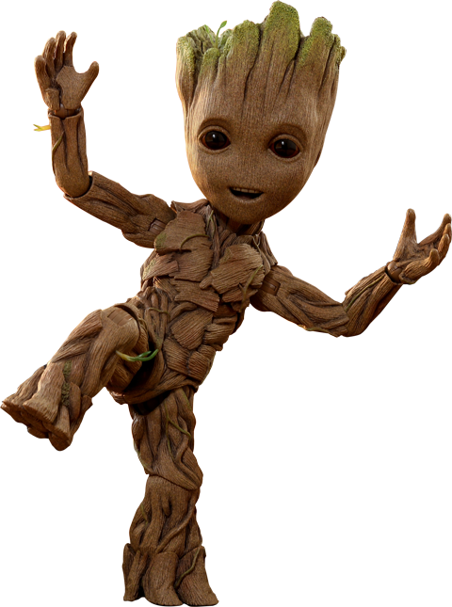
¡FELIZ CUMPLEAÑOS!
CARLITOS
Ven a festejar conmigo
Mis 9 añitos
Dia: Domingo 18 de julio
Hora: 7:00 pm
Lugar: Calle Vijil #144
www.megaidea.net

